Slide 1
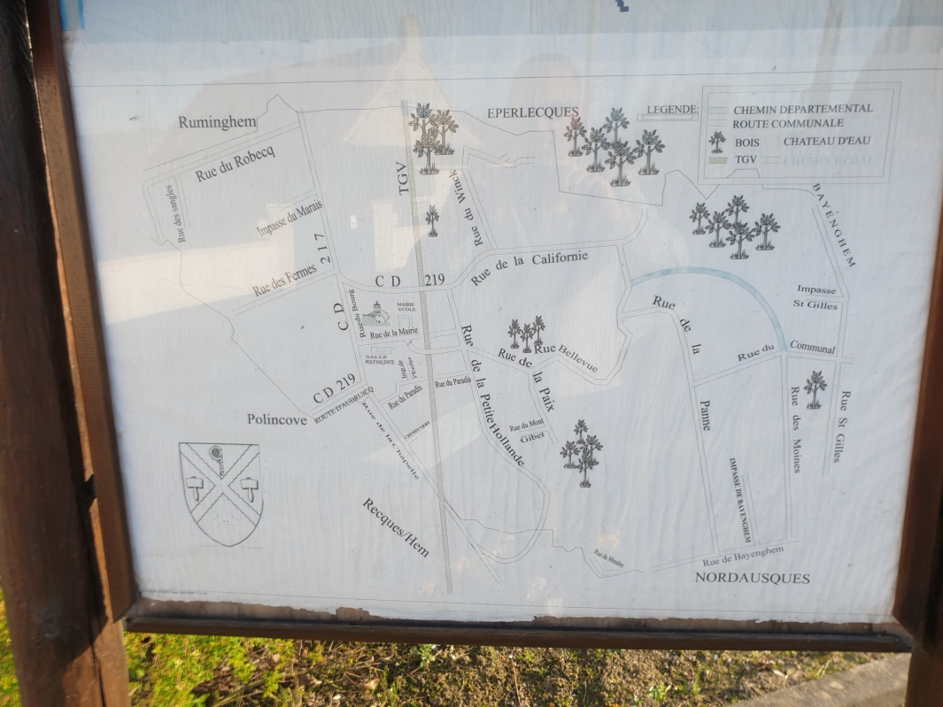
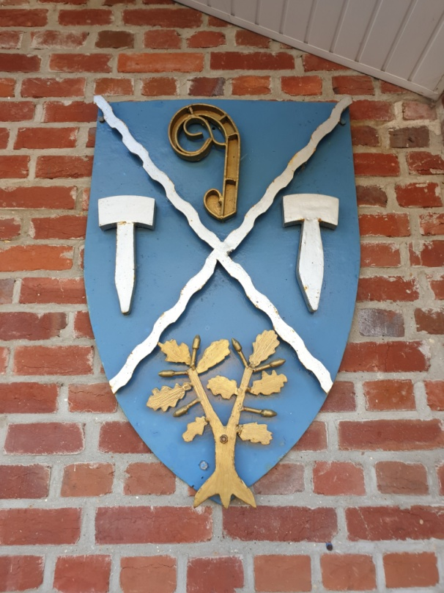
Mairie de Muncq-Nieurlet
Commission travaux.
Jeudi 4 février 2021 à 18h30
Florent LIMOUSIN

Slide 2
Les présents: Jocelyne BECOUR Eric BIAT Richard LANDRON Yves CUVILLIER Guillaume DRILA Fabrice BLOT Florent LIMOUSIN. Ludovic CAFFRAY Invités: Justin WEIDNER

Slide 3
Ordre du jour:
Projet City.
Eclairage abri bus petite Hollande.
Référent grand froid.
Projet sanitaires école (point à date).
Sur presseur au communal (Yves nous fait un point).
Curage fossé.
Démarrage des travaux d’écoulement d’eau (retour FARDA).
Point départementale.
Travaux Boite à livres.
Radar pédagogique rue du Bourg.
Miroir carrefour rue la paix/mont gibet.

Slide 4
1) Projet City.
Point à date:
Visite de Monsieur GHERAERT Dominique de la société ‘’Draintech’’, nous lui avons présenté le terrain d’évolution, il a pu se rendre compte de l’état des sols, il nous fait un retour pour février ou mars.
Pour du drainage il faut compter 2500€ l’hectare .

Slide 5
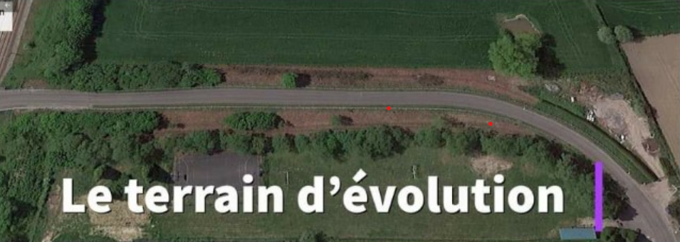
Projet City (suite).
Visite de 2 représentants Du parc régional le lundi 1 février 2021, nous sommes allés au terrain d’évolution leur présenter notre projet et écouter leurs avis => Richard.

Slide 6
Projet City (suite).
Au-delà de ces 2 visites, il nous faut aujourd’hui statuer sur:
Le type de city.
Quel fournisseur.
Quel modèle.
Lien hypertexte\devis 1renovsport.pdf
Lien hypertexte\vue d'ensemble devis 1.png
Lien hypertexte\devis 2 renovsport.pdf
Lien hypertexte\vue d'ensemble devis 2.png

Slide 7
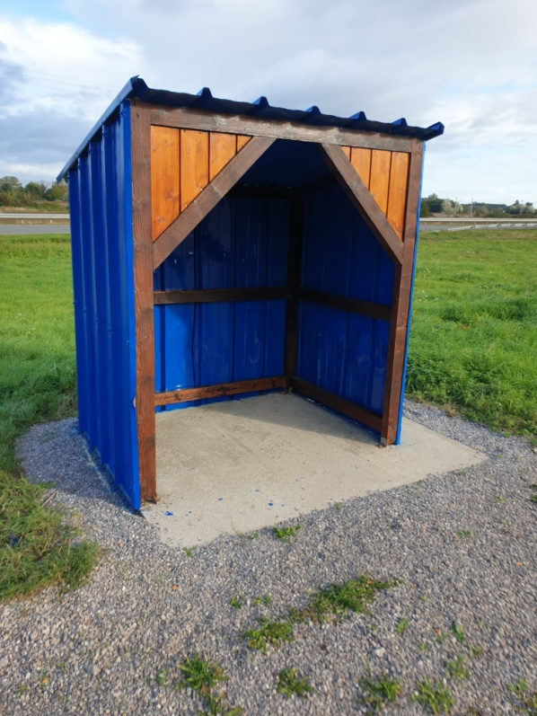
Eclairage abri bus petite Hollande.
La demande validée par la mairie est partie la semaine dernière, la réalisation doit se faire environ 6 semaines après le retour de l’accord.
Ci-joint: devis

Slide 8
Référent grand froid et déneigement.
Consultation du taux horaire pour le déneigement à l’entreprise TACQUET de zutkerque =>
Référent grand froid => consultation des riverains aux proximités d’endroits délicats lors de chute de neige/verglas. Salage par un référent désigné et reconnu par la commune. (vos avis)

Slide 9
Projet sanitaire école.
Point à date:
Devis reçu par la société RV RENOVELEC de Muncq-Nieurlet (ci-joint) .
Une seconde étude est en cours avec Mr COSSART Antony de polincove, rdv le 19 février à 8h
Reste ensuite à programmer assez vite le retro planning pour cet été (contrainte centre aéré).

Slide 10
Point sur presseur au communal.
Yves nous fait un point sur sa récente rencontre avec les acteurs du projet (SIAP).

Slide 11
Curage des fossés.
Un point a été réalisé sur les zones les plus sensibles en terme de réfection.
Une partie de la rue de la panne (voir photo)
Lien hypertexte\20210124_113414_copy_1512x2016.jpg
Lien hypertexte\20210124_113408_copy_1512x2016.jpg
Rue du paradis (demande d’alignement en cours).
Rue de la petite Hollande.
Rue de la Californie (vers petite Hollande).
RDV pris avec monsieur Gontran Lannez (dans les prochains jours).

Slide 12
Travaux d’écoulement d’eau.
La demande de subvention FARDA pour la phase 2 de notre réfection voirie est rentrée en mairie.
Nous allons effectuer les 3 points d’écoulement d’eau dont nous avions déjà parlé en commission (petite Hollande, Paradis, rue de la paix).
(Voir devis)
Travaux prévu fin février, voire mars.

Slide 13
Point projet départementale.
Les 5 prochaines étapes:
Présentation lors de la prochaine réunion de conseil municipal.
RDV pour planning d'Appels d’offres.
Appels d’offres et sélection de l'entreprise.
Vérification de la capacité de financement.
Travaux

Slide 14
Travaux boite à livres.
La boite à livres est rentrée sur muncq depuis le 9 janvier.
Justin présente le projet et les idées retenues lors de la commission des affaires scolaires début janvier.
Endroit retenu pour la pose de la boite à livres (photo)
Travaux prévus au printemps (aux beaux jours). ☺

Slide 15
Radar pédagogique rue du bourg.
Analyse du trafic.
Pics de circulation.
Vitesse enregistrées.
Ces données seront extraites et analysées par le département, son démontage est prévu aux alentours du 8 février. Ils nous transmettront ensuite les informations reccueillies.
Photo.

Slide 16
Miroir carrefour rue la paix/mont gibet.

Slide 17
Miroir carrefour rue la paix/mont gibet (suite).
A la demande des habitants de la rue du mont gibet
Consultation via DB industrie à Bourbourg.
Etude en cours => recherche du meilleur produit (qualité/prix).

Slide 18
QUESTIONS?

